Slide 1

Framework
Sem nome
Projeto estruturante CEUB
TCC – 2º Semestre 2011

Slide 2


Estrutura do framework Como funciona o framework
Controller
Action
Template
Documentos
(html,xml)
Mensagens
Mapeamento
(Menu)
Migalha

Slide 3
Identificação de Usuários Como criar usuário para o sistema e definir perfis de acesso
A criação de novos usuários, bem como a definição de seu perfil, é realizada por meio de um arquivo XML localizado em WEB-INF/usuarios.xml
Os perfis são utilizados para permitir acesso à determinadas funcionalidades. Ao definir o mapeamento no menu iremos atribuir quais perfis poderão acessá-lo. As configurações de acesso são definidas no arquivo XML localizado em WEB-INF/menu.xml
Estrutura de Usuário
<Usuarios>
<Usuario>
<nome>Admin</nome>
<senha>uniceub</senha>
<perfil>Administrador, Usuario</perfil>
</Usuario>
</Usuarios>
Grupo de Usuários
Tag para novo Usuário
Nome Usuário (login)
Senha Usuário
Perfil de Acesso
Estrutura de Menu
<Mapeamento>
<Menu nome="Inicio" permissao="Administrador,Usuario" url="">
<SubMenu nome="Home" permissao="Administrador,Usuario" url="inicio"></SubMenu>
</Menu>
</Mapeamento>

Slide 4
Formatos de URL Formato simples e com redirecionamento de HTML
Toda requisição é feita por meio da URL sendo necessária a estrutura Action.Metodo. Em alguns casos é dispensada a alteração de tela, sendo os dados carregados no template atual.
Em outros casos a funcionalidade requer o direcionamento para outra tela. Para este cenário o framework foi mapeado para executar o redirecionamento apenas acrescentar o comando .HTML que é nada mais do que a tela para qual sistema irá carregar.
Com Redirecionamento de HTML
<Action/Pasta>.<Metodo/HTML>
Exemplo:
Comando para listar todos os usuário cadastrados (mesmo template)
“Usuario.listar”
Com Redirecionamento de HTML
<Action/Pasta>.<Metodo>.<HTML>
Exemplos:
Comando para criar novo usuário, com isso redirecionar para o formulário de cadastro.
Usuario.novo.formulario Comando para editar usuário.
Usuario.editar.formulario

Slide 5
Formatos de URL Múltiplas ações e com redirecionamento de HTML
O framework foi preparado para executar múltiplas ações com apenas uma linha de comando. Há casos em que, por exemplo, é necessário criar um novo usuário e logo em seguida exibir toda lista.
Multiplas ações
<ActionX>.<MetodoX>.<ActionY/Pasta>.<MetodoY/HTML>
Exemplo:
Comando para criar um novo usuário e em seguida exibir a lista de todos incluindo este.
“Usuario.incluir.Usuario.listar.”
Com Redirecionamento de HTML
<ActionX>.<MetodoX>.<ActionY/Pasta>.<MetodoY>.<HTML>
Exemplos:
Comando para alterar um usuário e retornar a tela do formulário.
“Usuario. alterar.Usuario.editar.formulario”

Slide 6
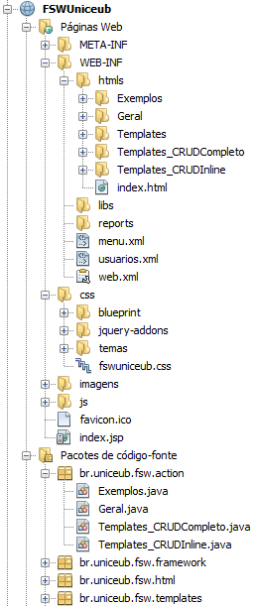
Organização do Framework Como são organizados os arquivos
Templates das telas e HTMLs
Pastas dos arquivos dos estilos CSS
Arquivos de JavaScript

Slide 7
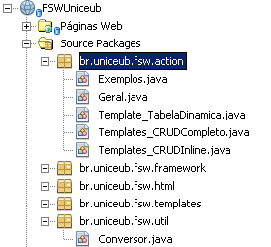
Organização do Framework Como são organizados os arquivos
Actions do projeto
Classes Util

Slide 8
Estrutura da Classe Como são organizados os arquivos
public class Templates_CRUDCompleto extends Action {
public void listar() {
//Obrigatório para qualquer crud
//Aqui fica o código de geração da tabela mostrando todos os dados necessários
}
public void novo() {
//Obrigatório para CRUD Completo
//Aqui fica o código de geração do formulário
}
public void incluir() {
//Obrigatório para qualquer crud, porem pode existir restrições de uso
//Aqui fica o código de inclusão dos dados no banco ou computação necessária
}
public void editar() {
//Obrigatório para CRUD Completo
//Aqui fica o código de geração do formulário de alteração
}
public void visualizar() {
//Recomendável para CRUD Completo
//Aqui fica o código para visualização simples todos dados em formato organizado
}
public void alterar() {
//Obrigatório para qualquer crud, porem pode existir restrições de uso
//Aqui fica o código de alteração dos dados no banco
}
public void excluir() {
//Obrigatório para qualquer crud, porem pode existir restrições de uso
//Aqui fica o código de exclusão dos dados no banco
}
}

Slide 9
Parâmetros do Framework Principais parâmetros para gerar HTML
ajax = true Este parâmetro faz com que o framework devolva somente o HTML referente ao conteúdo, incluindo as migalhas e mensagens geradas.
puro = true Com este parâmetro, diferente do “ajax”, o framework retorna somente o conteúdo, excluindo migalhas e mensagens. O parâmetro deve ser usado para buscar componentes afim de criar um formulário dinamicamente.

Slide 10
Nomenclatura Palavras chaves do framework
listar , novo , editar , visualizar
Estas palavras são nomes de métodos/paginas.
Devem ser utilizados exclusivamente para montar o tipo de pagina.
São os botões num CRUD completo na página de listagem.
incluir, alterar, excluir
Métodos que manipulam os dados
Não há necessidade de gera paginas estes poderão ser só executores e depois redirecionar para outra pagina
Recomendável que trabalhe em conjunto com arquivos de mensagens informando êxito ou erro.

Slide 11
Estrutura do HTML Como o HTML deve ser gerado no framework
<div id="conteudoInterno">
<form action="Controller" method="post" class="inline">
<input type="hidden" name="map" id="map" value="Exemplos.mensagens"/>
<fieldset>
<legend>Formulário para exemplos de mensagens</legend>
<label for="pTipoMensagem">Tipo da Mensagem:</label>
<select id="pTipoMensagem" name="pTipoMensagem" >
<option value="" selected>Selecione</option>
<option value="Notice">Notice</option>
<option value="Info" >Info</option>
<option value="Error" >Error</option>
<option value="Success" >Success</option>
</select>
<br/>
<label for="pMensagemText">Texto da Mensagem:</label>
<input type="text" class="text required" id="pMensagemText"
name="pMensagemText" value="mensagem da Action" />
<br/>
<a class="button ajaxSubmit" href="">Executar</a>
</fieldset>
</form>
</div>

Slide 12
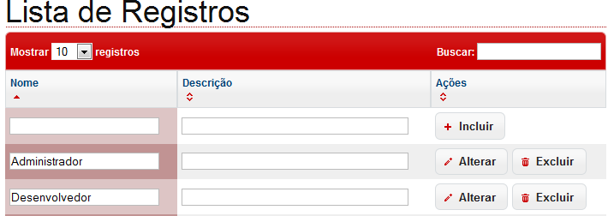
Classes HTML Principais classes criadas para gerar HTML
a.ajaxConteudo
Este link recebe o parâmetro ajax=true e o resultado substituirá o conteúdo da pagina.
form.ajaxConteudo
Este formulário ao ser submetido será incluso o parâmetro ajax=true e o resultado substituirá o conteúdo da pagina.
a.ajaxSubmit
Torna o link em um botão “submit” do formulário que esta contido.
a.editar, a.incluir, a.excluir, a.alterar
Geralmente utilizadas em listagem onde possa ser realizado o CRUD.

Slide 13
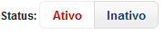
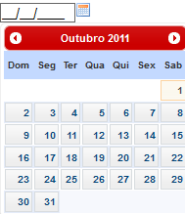
Classes HTML Principais classes criadas para gerar HTML
table.grid
Tabelas com esta classe receberão as funcionalidades de paginação, filtro por texto e ordenação por coluna.
table.noErrorLabel
Esta classe apenas esconde a mensagem de erro.
div.radioset
Grupo de Radio Buttons com a aparência de botões jQueryUI
input.campoData
Campo com datePicker
input.campoCep
Campo com máscara de CEP (00000-000)
input.campoCnpj
Campo com máscara de CNPJ (00.000.000/0000-00)
input.campoCpf
Campo com máscara de CPF (000.000.000-00)

Slide 14
Classes HTML Principais classes criadas para gerar HTML
input.campoDdd
Campo com máscara de DDD (00)
input.campoTelefone
Campo com máscara de telefone (0000-0000)
input.campoFloat
Campo com terá mascara de Float (0,00)
input.campoMesAno
Campo com terá mascara de MesAno (mm/aaaa)
input.campoAno
Campo com máscara de Ano (aaaa)
input.campoHoraSimples
Este campo terá mascara de HoraSimples (00h00m)
input.campoHoraComposta
Este campo terá mascara de HoraComposta (00h00m00s)
input.campoInteiro
Este campo terá mascara de Inteiro (0)

